Slide 1








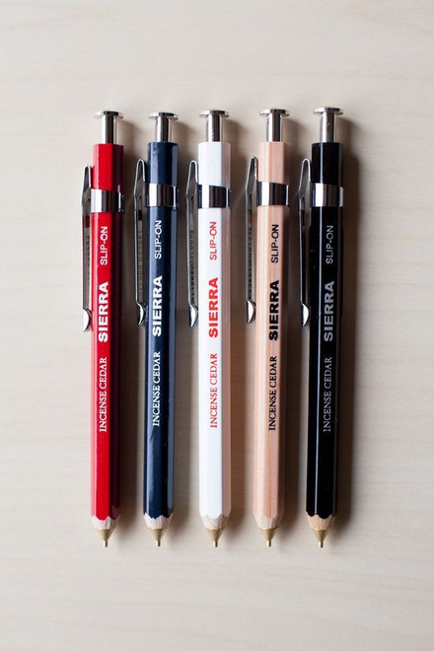

TRƯỜNG THCS TÙNG THIỆN VƯƠNG - QUẬN 8
Thuyết minh về cây bút bi
GIÁO VIÊN: ĐỖ MINH TRÍ

Slide 2

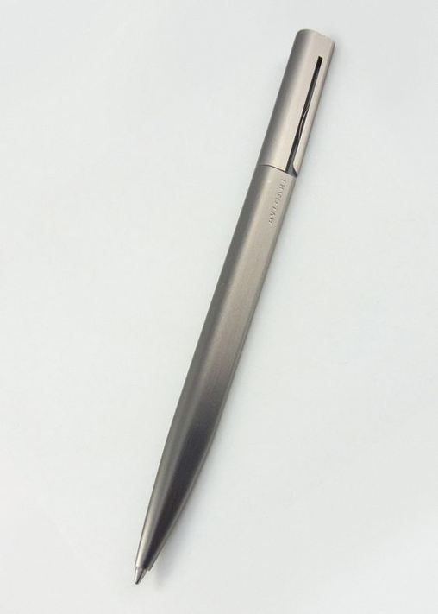
Gồm các phần
  Nguồn gốc, xuất xứ
  Cấu tạo
  Phân loại
  Công dụng
  Cách sử dụng
  Cách bảo quản

Slide 3



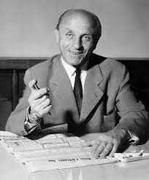



Nguồn gốc, xuất xứ
Tên đầy đủ: László Biro (29/09/1899 - 24/10/1985
1
Nghề nghiệp: Nhà báo
Lý do phát minh
2
3
Cây bút máy làm ông thất vọng, chúng luôn làm bẩn giấy tờ và hay hư hỏng

Slide 4







Cấu tạo của bút bi
  Vỏ bút
  Ruột bút

Slide 5




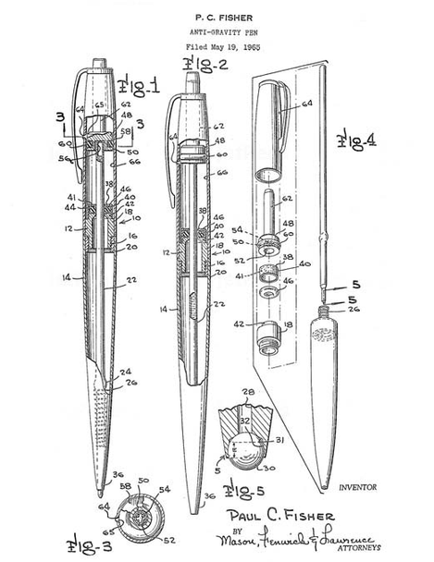

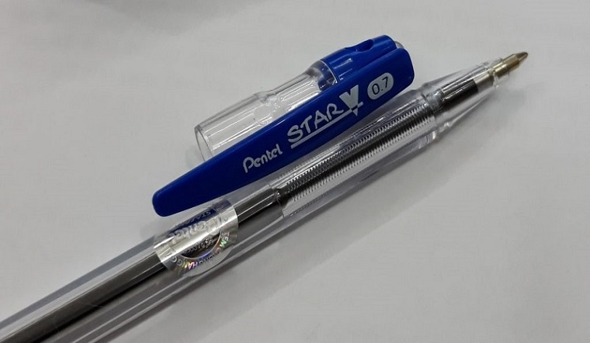
Vỏ
Phần trên có nút bấm hoặc nắp để cài vào quần áo, sách vở
Được làm bằng nhựa cứng trong suốt
Được làm bằng hình trụ tròn, dài khoảng 14-15cm

Slide 6


Phần ruột
  Được làm bằng nhựa dẻo, bên trong rỗng để chứa mực
  Đầu ống gắn 1 viên bi nhỏ, dài khoảng 0,5-1mm
=> Giúp mực chảy đều và tạo nên thanh nét đập
  Còn các bộ phận khác: lò xo, thanh ngang,...

Slide 7



Phân loại
Có các loại bút bi nổi tiếng như: bút Thiên Long, Bến Nghé,...
Có các dạng bút là: Bút bấm, bút xoay, bút nắp,... Tùy vào nhu cầu sử dụng

Slide 8
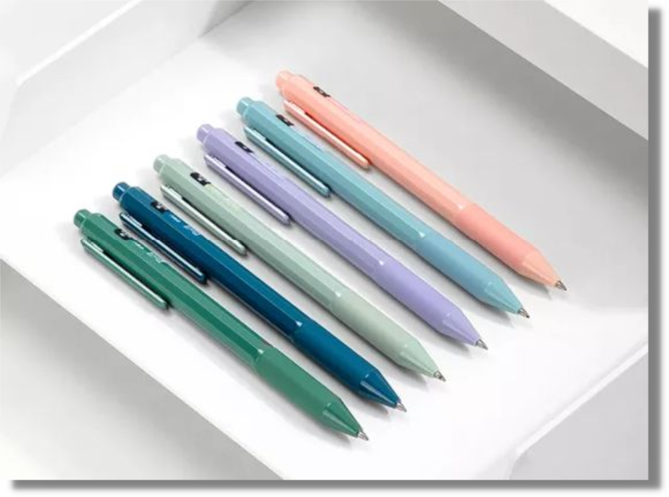
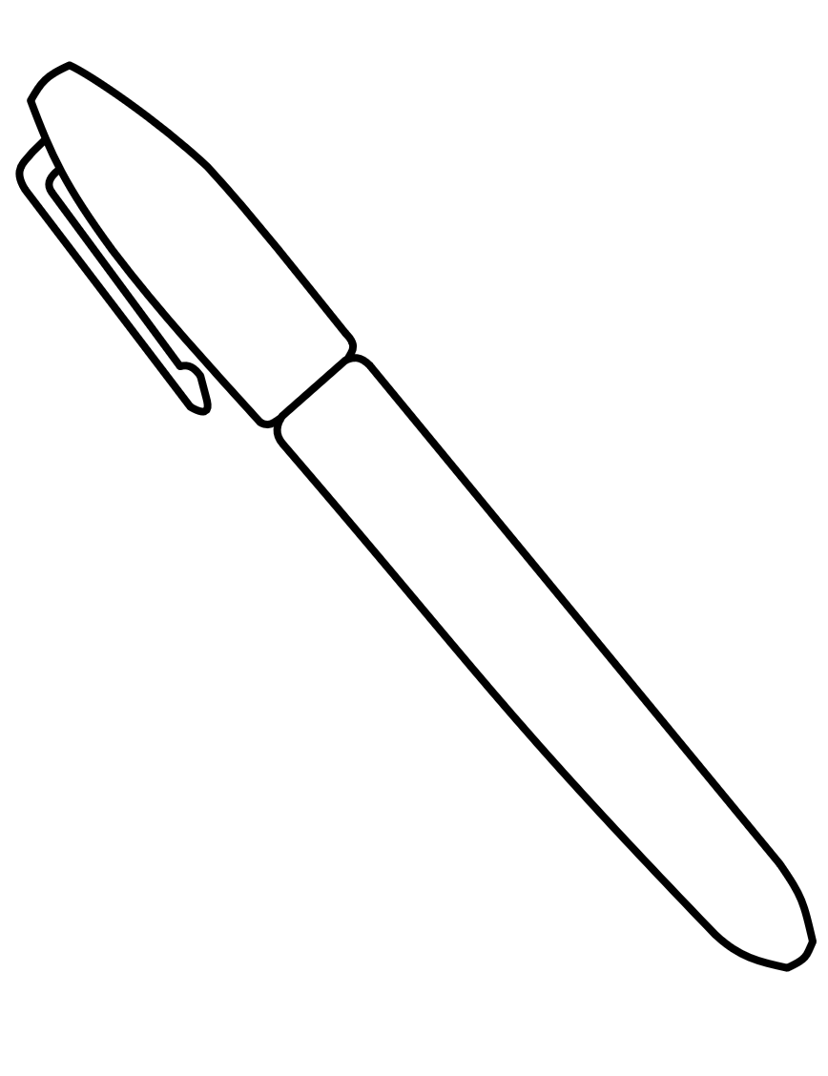
Các sử dụng
Cách sử dụng đơn giản
Bấm nhẹ đầu bút hoặc mở nắp bút ra
Cất vào hộp bút khi không sử dụng
=> Sử dụng được nhờ sự chuyển động của viên bi

Slide 9


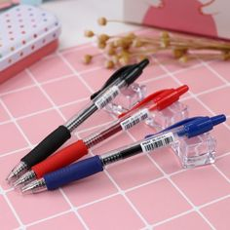
Công Dụng
Để làm quà tặng.
Dùng để vẽ
Dùng để làm các đồ thủ công

Slide 10
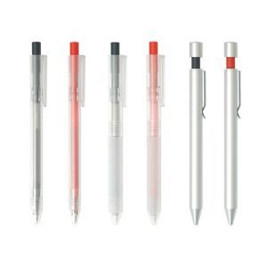
Cách bảo quản
  Dùng xong đậy nắp (ấn đầu bút bi xuống)
  Luôn để bút nằm ngang
=> Để mực thông đều

Slide 11















